Slide 1

양동화 팀 프로젝트 1차 발표
PL 양동화 BACK-END PG 김동민 FRONT-END PG 조승우
KIMSCHOOL

Slide 2

Large image
프로젝트 소개
저희는 이번 프로젝트를 통해서 코딩 강의사이트를 직접 만들어 봤습니다.
전체적인 베이스코딩은 양동화 리더가 잡아주고
팀원인 김동민 조승우는 그 베이스 코딩을 리더와 상의하면서 수정을 하면서
사이트가 어떻게 만들어지는지 눈으로 보고 배우는 기회가 되었습니다.
그 후 이번 사이트를 처음부터 어떻게 만들었는지 과정을 리더에게 처음부터
강의를 들으면서 직접 어떻게 만들었는지 코딩을 해보면서 경험을 할 수 있는
의미 있는 프로젝트가 되었습니다. 팀원은 직접 배우면서 해볼 수 있는 경험이,
리더는 팀원들한테 수업을 해서 가르쳐주면서 다시 한번 공부할 수 있는 기회가
되어 팀 프로젝트의 의도와 맞는 프로젝트를 진행하였습니다.

Slide 3
프로젝트 분담 역할 소개
양동화
김동민
조승우
양동화(PL) : 리더 요건정의 : 인터페이스, Git 설계 : 설계서 작성 및 배포 코딩 : 강의, 문의 페이지 구현 테스트 : 시스템테스트 운용 : 모든 에러 대응
김동민(Back-End) : Back-End PG 코딩 : 로그인, 회원가입, 수강현황, 회원정보 페이지 구현, 전체적인 DB SQL 작성, DB SQL 테스트 테스트 : 단위테스트, 결합테스트
조승우(Front-End) : Front-End PG 컨텐츠 : 발표 PPT 제작, 코딩 : 메인, 강사진 페이지 구현
부트스트랩3 CSS 스타일구현 테스트 : 단위테스트, 결합테스트

Slide 4
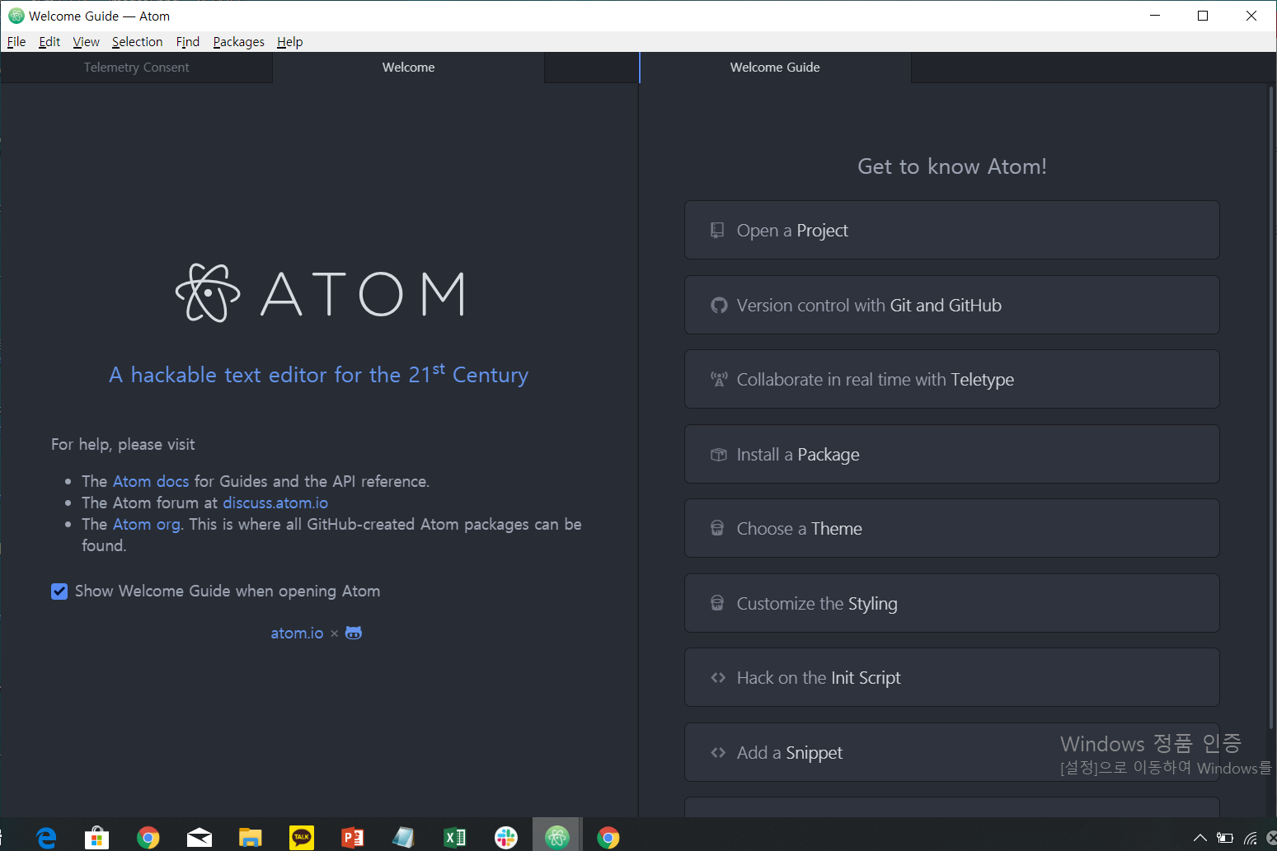
개발 툴
IDE : ATOM 1.43.0
개발 언어
PHP 7.2, MySQL 5.7

Slide 5
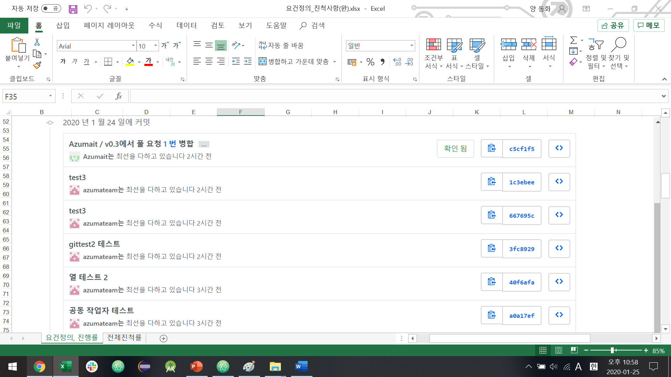
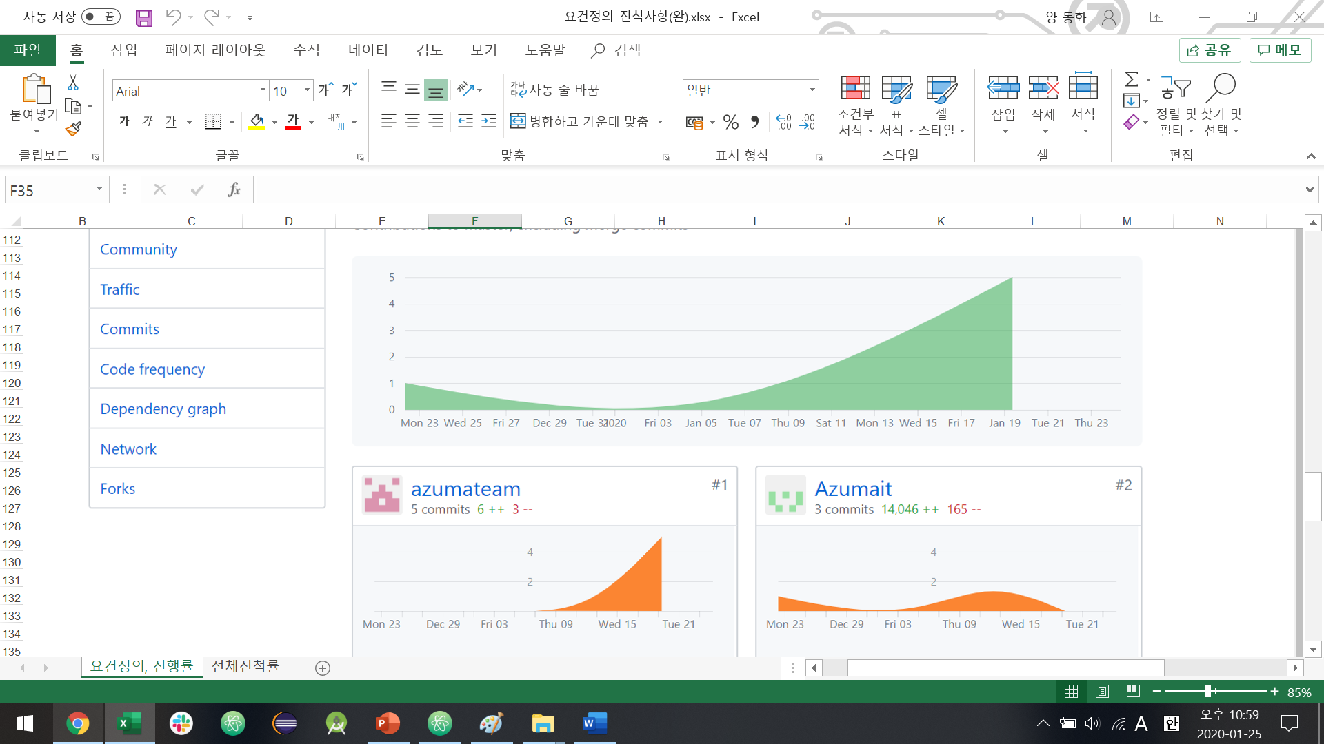
데이터공유
GIT

Slide 6
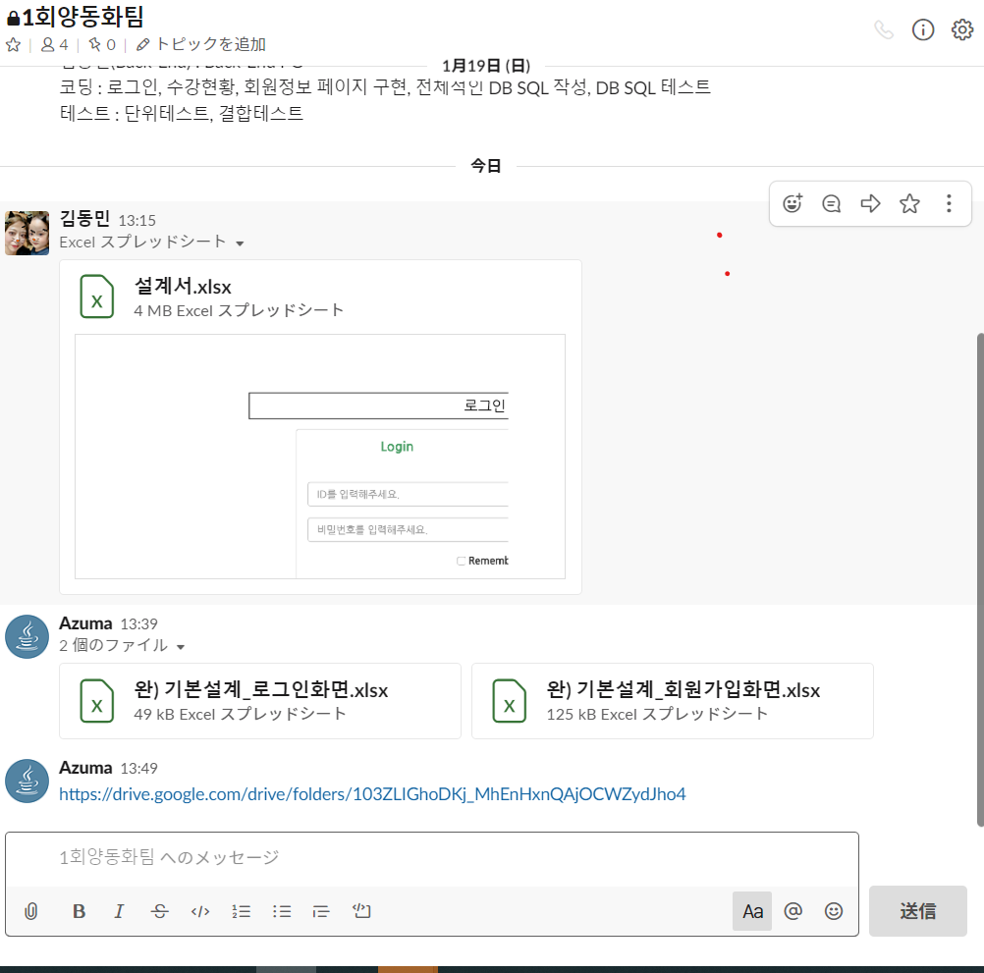
팀원 간의 소통
Slack

Slide 7
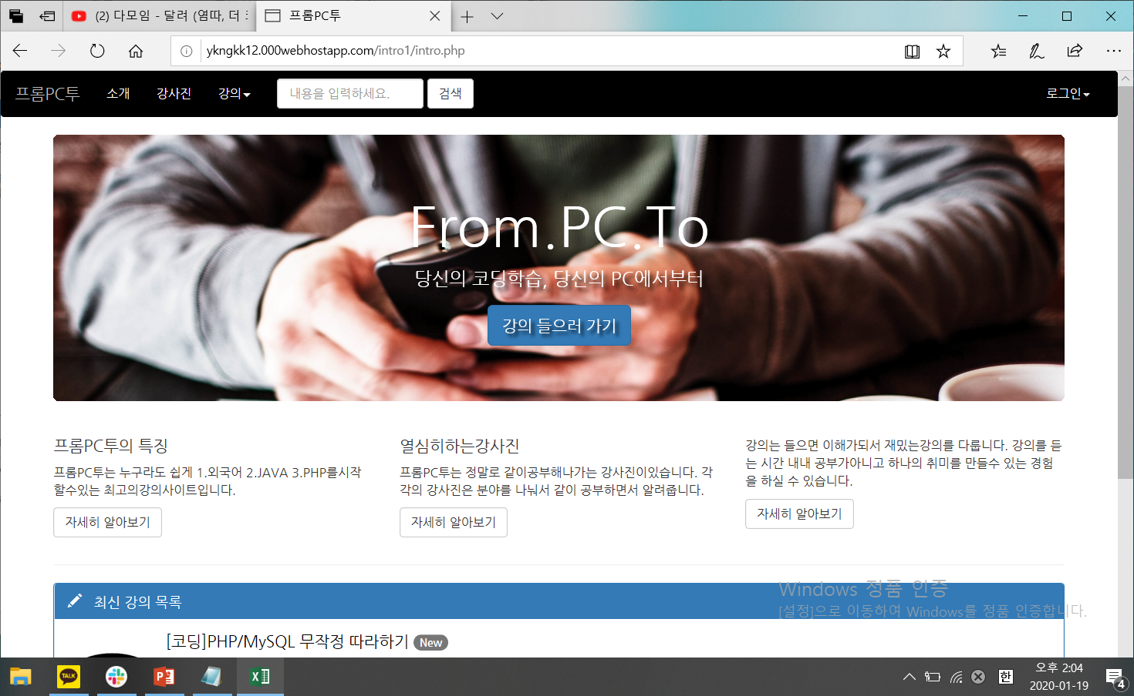
프로젝트
메인화면

Slide 8
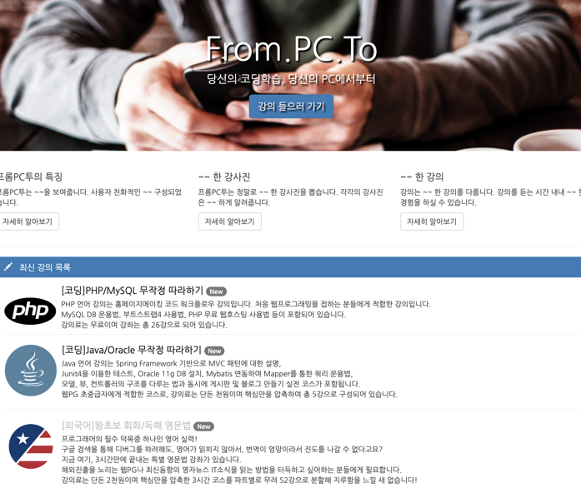
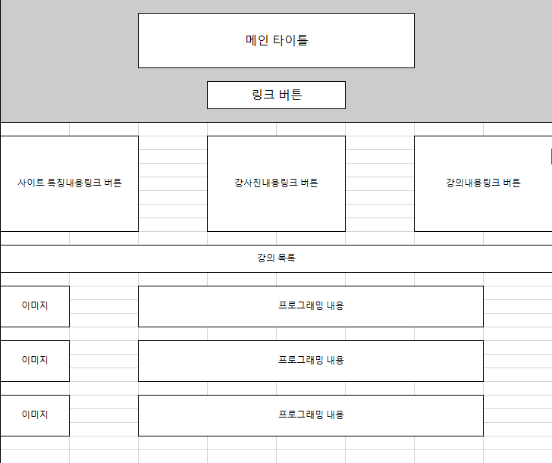
메인화면
메인설계서

Slide 9
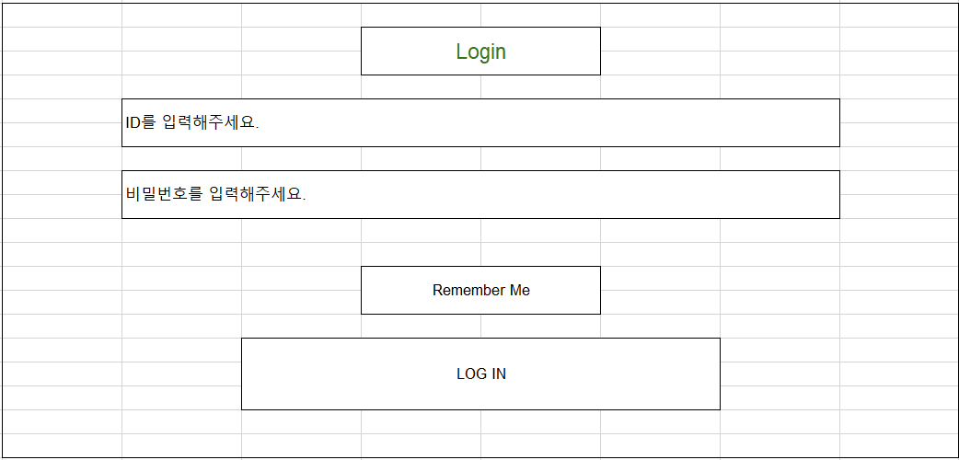
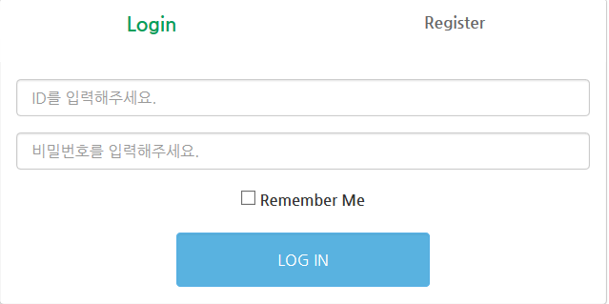
로그인 설계서
실제 로그인 화면

Slide 10
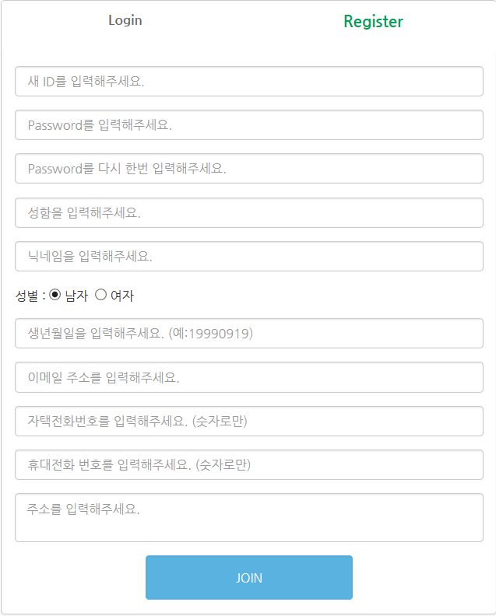
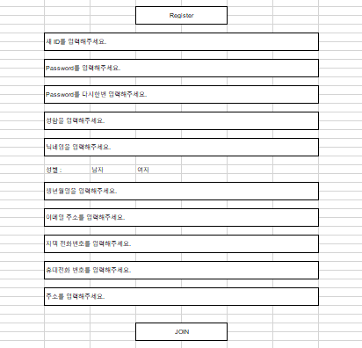
회원가입설계서
회원가입화면

Slide 11
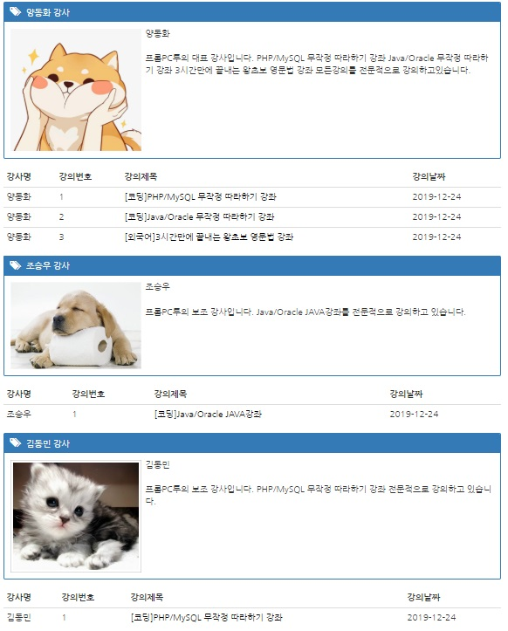
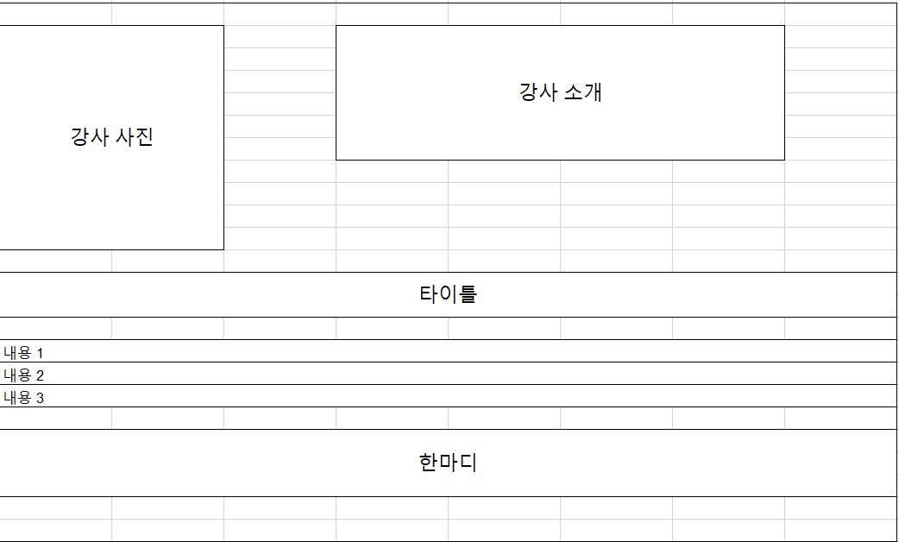
강사진페이지
강사소개설계서

Slide 12


세션처리
비로그인,
수강 미신청시,
메세지 발생

Slide 13
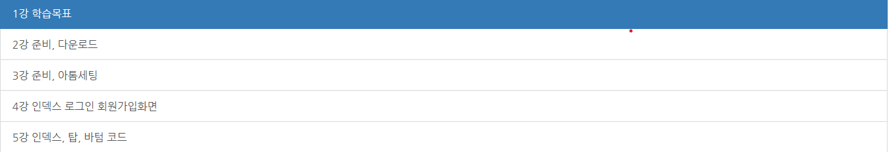
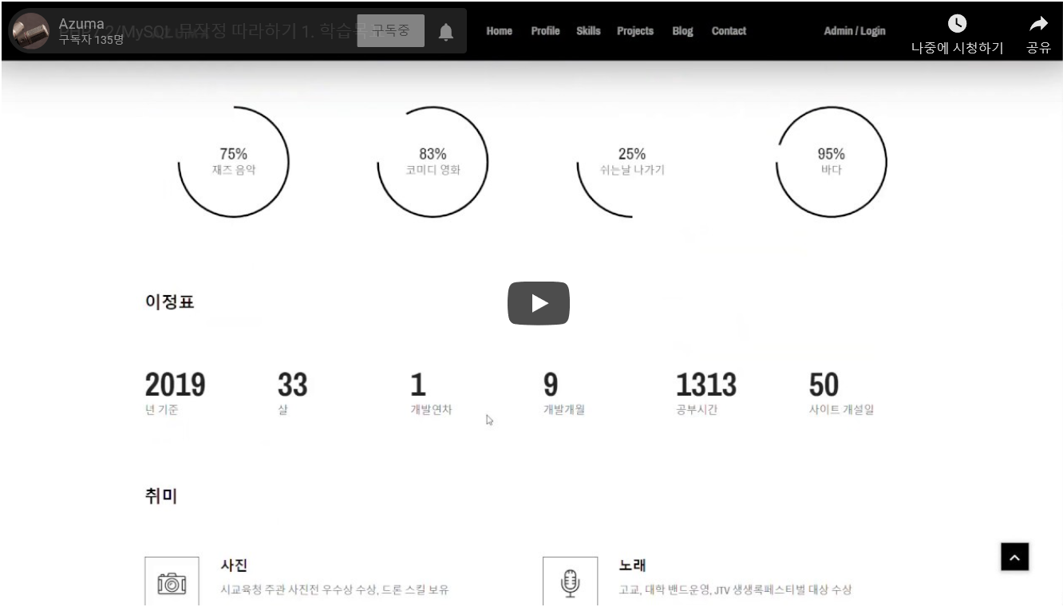
강의버튼 클릭 시 iframe을 사용해 유투브 내 비공개 영상재생 수강신청 세션

Slide 14
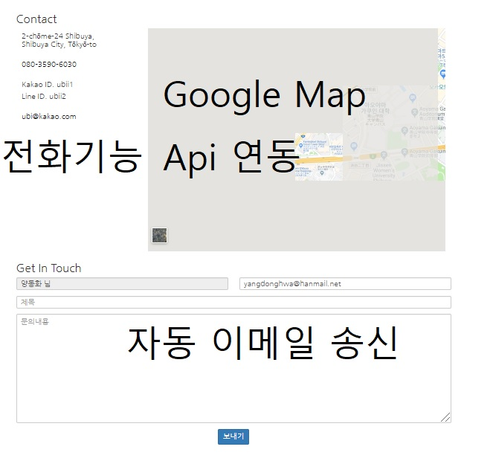
문의 페이지 1. 구글 맵 API 2. 텍스트 클릭 자동전화 3. 폼 작성 자동메일 송신

Slide 15
URL
원본 : http://from.pc.to
日本語 : http://fromj.pc.to
설계서 : http://fromdoc.pc.to
Git URL : https://github.com/Azumait/from.pc.to

Slide 16
자평
실제 PG들에게 도움을
꼼꼼한 처리
일본어 버전 추가 제작
1.기초 영어 실력 향상 강의
2. PHP/MySQL 강의
3. Java/Oracle 강의
“실력향상”이라는 테마에 걸맞게,
모든 강의를 직접 제작하여
만드는 팀원들도 공부가 되고
다른 이들에게 도움도 줄 수 있는
강의 사이트 구현!
비밀번호 부분 암호화로 보안 해결
문의 부분 전화 기능,
메일 자동 송부 기능,
세션 등급 부여해 운영자 로그인 시에 간단 강의 업로드 기능 구현,
수강신청을 구현하여 추후 유료 서비스 개시를 대비한 PG연동 직전까지의 설계,
어떤 기기에서도 자유롭게 반응하는 반응형 웹페이지 구현
“우리의 고객은 일본인”
참여한 팀원 모두가 실제 면접시에 포트폴리오로서 활용할 수 있도록 모든 기본설계서, 상세설계서, 사이트의 모든 페이지까지 일본어 버전으로 추가 제작하고 각각에 대한 도메인까지 연결하여
모든 것을 포트폴리오화!

Slide 17
팀 프로젝트 소감
양동화: 기획당시의 설계와 완성된 결과물이 정확히 일치했으며 팀워크가 매우 좋았다. 팀원간 커뮤니케이션이 원활한 결과였다.
김동민: 암호화 등 보이지 않는 부분인 보안 문제까지 꼼꼼하게 처리했기 때문에, 코딩에 대한 완성도를 한층 높일 수 있는 기회였다.
조승우: Git의 효율적인 사용방법을 배웠고 Branch 사용을 통해 병합전까지 에러의 걱정이 없이 편하게 코딩할 수 있었다.

Slide 18


감사합니다!
Kimschool1차 팀 프로젝트
양동화
김동민
조승우

